Slide 1
kuantum programlama ve makine öğrenmesi
Kuantum fiziği prensiplerinin bilgisayar programlama makine öğrenmesi ve yapay zekada kullanımı

Slide 2
Kuantum FİZİĞİ NEDİR? NASIL ÇALIŞIR?

Slide 3
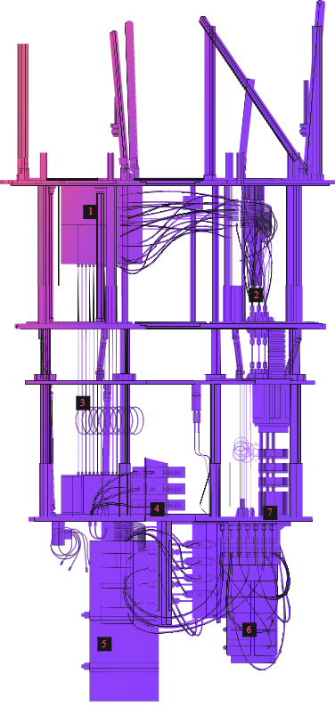
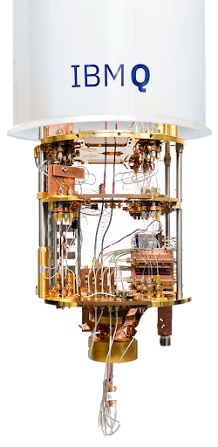
Kuantum programlama

Slide 4
Temel kavramlar
Qubit: Kuantum bilgisayarlardaki veri saklama elemanları.
Kuantum Kapıları: Qubit’ler üzerinde işlem yapan devre elemanları.
Tersinebilirlik(Irreversable): Fonksiyonun çıktısı kendisine girdi olarak verilirse, girdi değeri elde edilir.
Plank Sabiti: Enerjinin frekansa oranı. ( E=h * f )

Slide 5
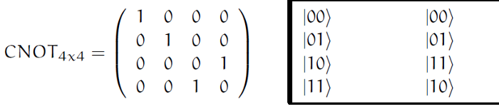
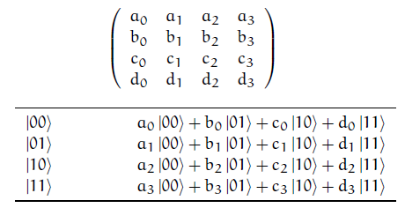
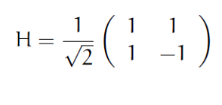
Kuantum Programlamada matrisler
KLASİK MANTIK KAPISI VE DURUM MATRİSİ
(Güvercin Yuvası Kaidesi)
QUANTUM MANTIK KAPISI VE DURUM MATRİSİ
Hadamard Kapısı

Slide 6
Kod ÖRNEKLERİ
https://github.com/RegaipKURT/QuantumProgramming

Slide 7
kaynaklar
https://www.youtube.com/playlist?list=PLqNc_xpYGu74ITb-yC12eTM_skV6mtUen (Youtube Türkçe Kuantum Mekaniği Dersleri)
https://duzensiz.org/kuantum-bilgisayarlar%C4%B1n-matemati%C4%9Fi-%C3%BCzerine-a787df82a8ce (Kuantum Bilgisayarların Mekaniği)

